Slide 1
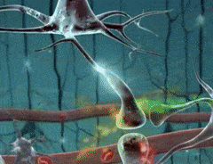
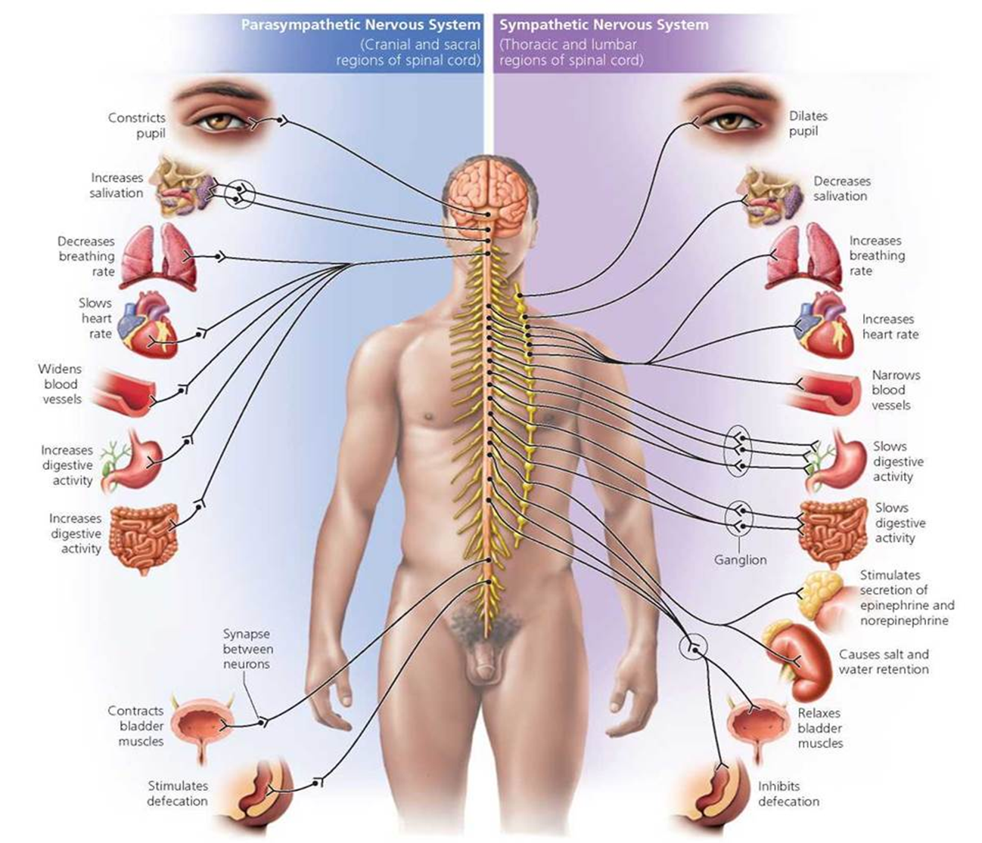
ФГБОУ ВО «Красноярский государственный медицинский университет
им. проф. В.Ф. Войно-Ясенецкого» Министерства здравоохранения РФ
Кафедра АНАТОМИИ ЧЕЛОВЕКА
Функциональная анатомия вегетативной нервной системы
Вегетативные центры головного и спинного мозга. Рефлекторная дуга вегетативной нервной системы. Принципы симпатической и парасимпатической иннервации внутренних органов.
Д.м.н., профессор С.Н. Деревцова

Slide 2
План лекции
Актуальность.
ВНС – составная часть единой нервной системы.
Сравнительная характеристика соматической и вегетативной нервной системы.
Функции симпатической НС.
Функции парасимпатической НС.
Центральный отдел симпатической НС.
Периферический отдел симпатической НС (симпатический ствол, вторичные вегетативные сплетения органов брюшной полости и малого таза).
Центральный отдел парасимпатической НС (мезэнцефалический отдел, понто-бульбарный отдел, крестцовый отдел).
Периферический отдел парасимпатической НС.
Брюшное аортальное сплетение и вегетативные сплетения органов брюшной полости.
Верхнее и нижнее подчревное сплетение.
Структура рефлекторной дуги вегетативного рефлекса.
Выводы.

Slide 3
Нервная система человека
Соматическая
НС
Сенсорный отдел (воспринимает информацию из внешней среды)
Двигательный отдел (обеспечивает управление движениями)
Вегетативная
НС
Симпатический отдел (мобилизация человека к активной деятельности)
Парасимпатический отдел (восстановление утраченных ресурсов)
Подчиняется волевому контролю человека
Не подчиняется волевому контролю человека

Slide 4
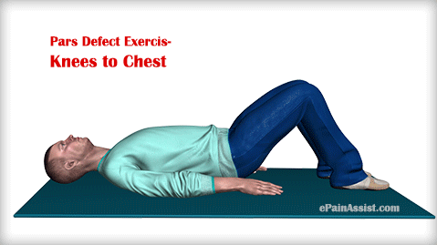
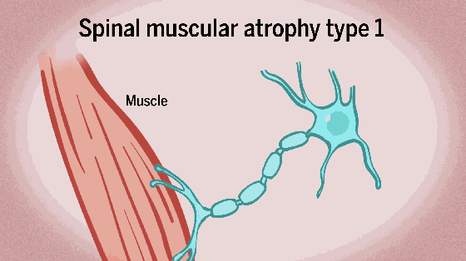
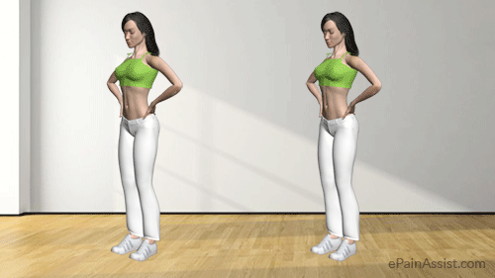
Сравнительная характеристика соматической и вегетативной нервной системы
Соматическая НС – совокупность нервных структур,
регулирующих функционирование скелетной мускулатуры и кожи

Slide 5
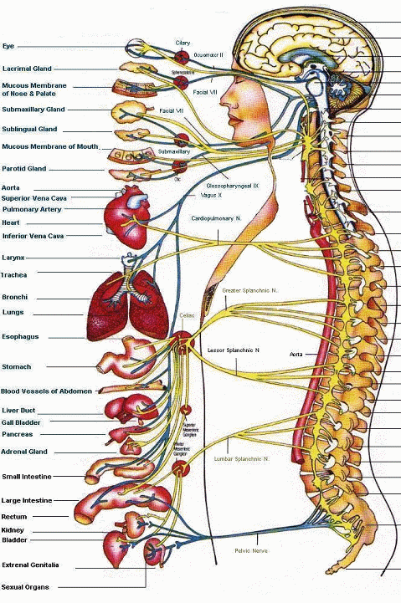
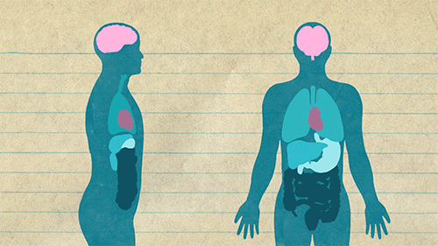

Slide 6
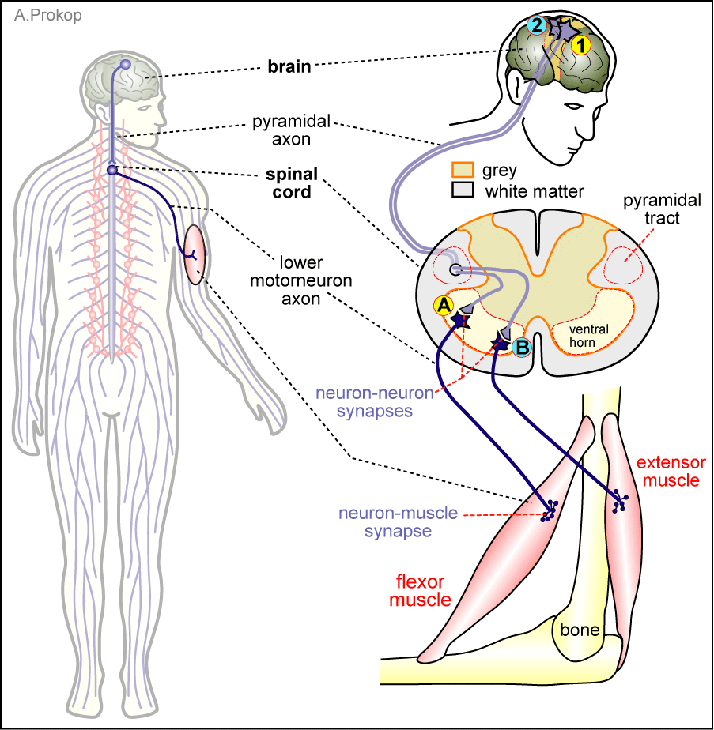

Slide 7
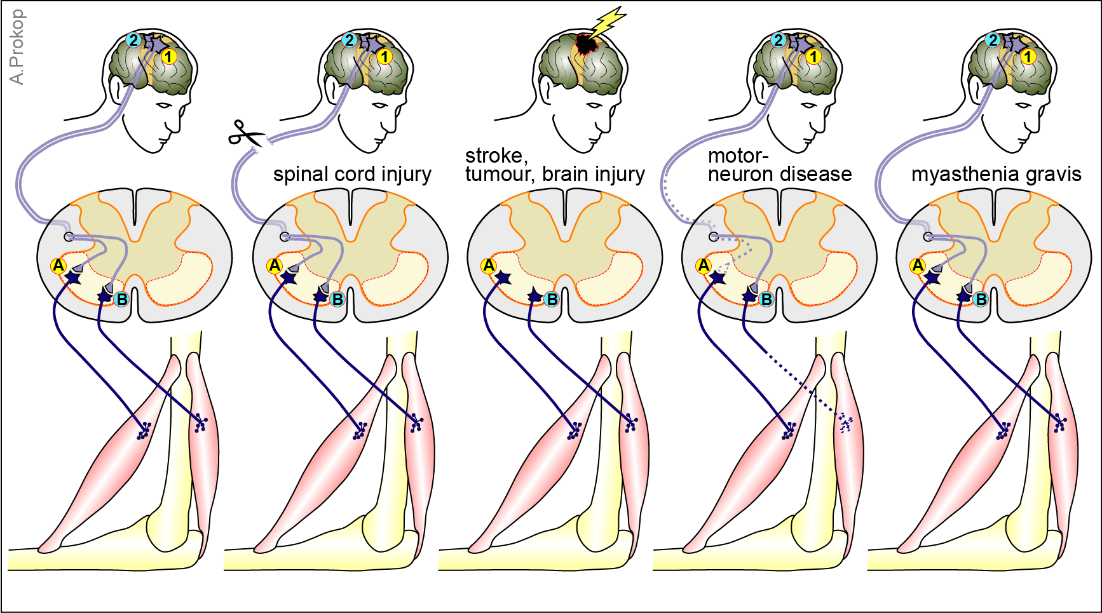

Slide 8
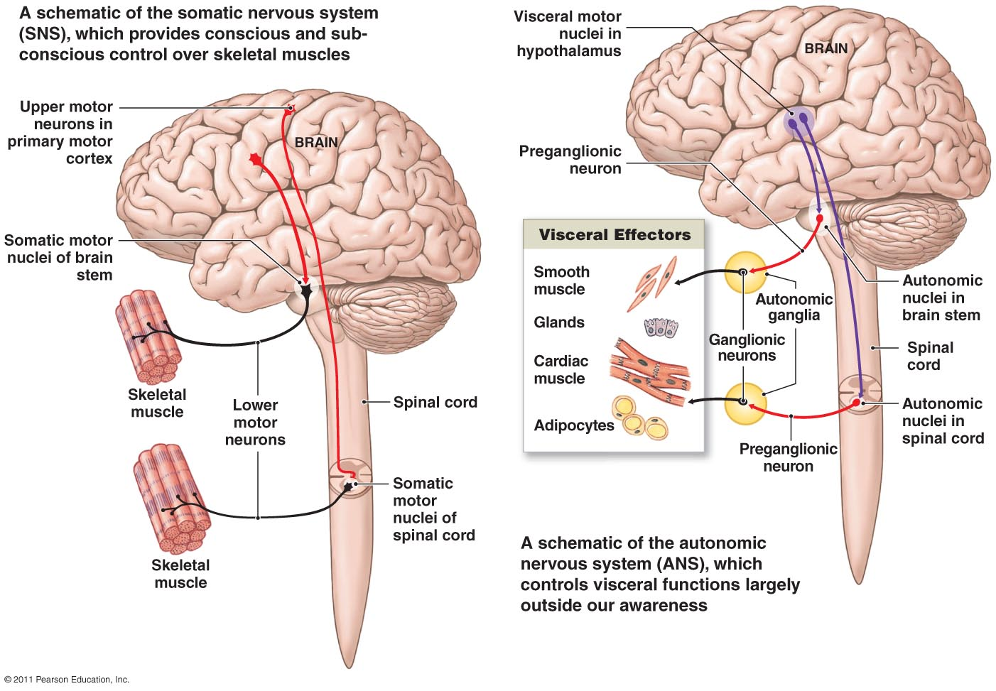

Slide 9
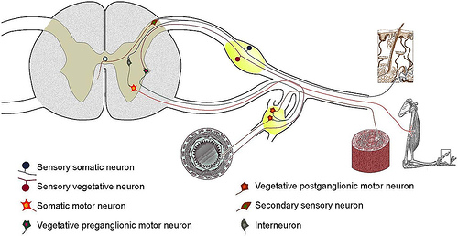
Соматическая (анимальная) НС
Вегетативная (автономная) НС
Реализация своих функций по принципу РЕФЛЕКСОВ
нейроны: рецепторный, ассоциативный и эффекторный
Первый нейрон – рецепторная клетка, тело которой располагается в ganglion spinalis или краниальном чувствительном узле V, VII, IX, X пар ЧМН
Второй нейрон – ассоциативная клетка одного из вегетативных ядер спинного мозга (латеральные промежуточные ядра тораколюмбального отдела сп. мозга или крестцовые парасимпатические ядра) или вегетативных ядер ствола мозга:
- добавочное ядро III пары ЧМН;
- верхнее слюноотделительное ядро VII пары ЧМН;
- нижнее слюноотделительное ядро IX пары ЧМН;
- дорсальное ядро X пары ЧМН

Slide 10
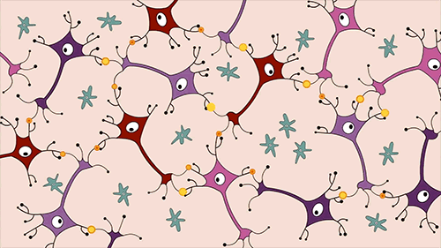
Соматическая (анимальная) НС
Вегетативная (автономная) НС
Реализация своих функций по принципу РЕФЛЕКСОВ
нейроны: рецепторный, ассоциативный и эффекторный
Третий нейрон – эффекторный нейрон, который всегда находится за пределами ЦНС, на ПЕРИФЕРИИ, и располагается в паравертебральных или превертебральных узлах симпатической части ВНС и в интрамуральных парасимпатических узлах внутренних органов или, наконец, в парасимпатических краниальных узлах (ресничном, крылонёбном, ушном, поднижнечелюстном и подъязычном). Аксон этого нейрона заканчивается в рабочем органе – гладкой мышце, сердечной мышце или железе.

Slide 11
Вегетативная нервная система иннервирует:
сосуды
внутренние органы
гладкую мускулатуру
железы
сердечную мышцу

Slide 12
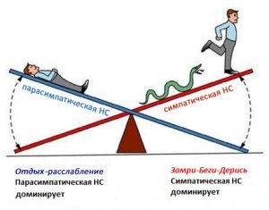

Slide 13
ФУНКЦИИ
Симпатической нервной системы
Парасимпатической нервной системы
ГОЛОВА: Расширяет зрачок, подавляет слюноотделение
ЛЕГКИЕ: Расширяет бронхи и бронхиолы, усиливает вентиляцию легких
СЕРДЦЕ: Увеличивает частоту сердечных сокращений
КРОВ. СИСТЕМА: Сужает артериолы кишечника и гладких мышц, расширяет артериолы головного мозга и скелетных мышц, повышает артериальное давление, увеличивает объем крови за счет сокращения селезенки
КИШЕЧНИК: Снижает перистальтику, угнетает секрецию пищеварительных соков, сокращает прямую кишку (прекращение опорожнения кишки), усиливает сокращение анального сфинктера
КОЖА: вызывает сокращение мышц, поднимающих волосы, сужает артериолы в коже конечностей, усиливает потоотделение
ПОЧКИ: уменьшает диурез
Стимулирует выделение глюкозы
МОЧЕВОЙ ПУЗЫРЬ: усиливает сокращение сфинктера мочевого пузыря
ЭНДОКР. ЖЕЛЕЗЫ: вызывает выброс адреналина из мозгового вещества надпочечников
ПОЛОВЫЕ ОРГАНЫ: эякуляция
МАТКА: тело иннервируется симпатическими волокнами – замедляющие изгнание плода
?
?
?
?
?
?
?
?
?
Не влияет
Не влияет
?
?
Не влияет
?

Slide 14
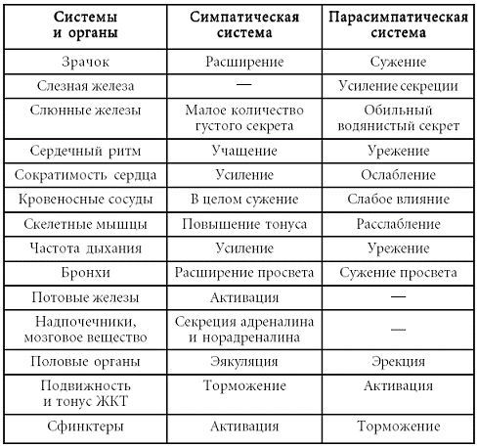
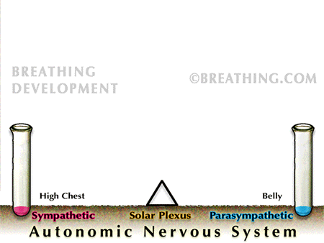
Воздействие симпатической и парасимпатической нервной системы на отдельные органы

Slide 15
ФУНКЦИИ ВЕГЕТАТИВНОЙ (автономной) НЕРВНОЙ СИСТЕМЫ

Slide 17
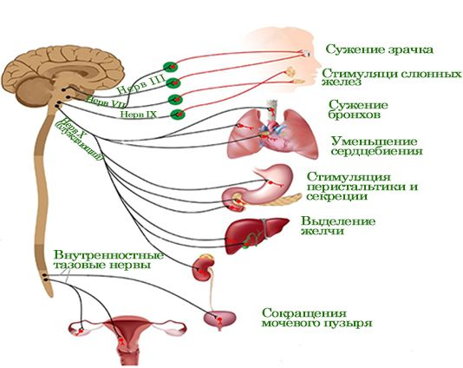
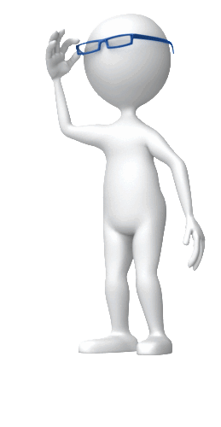
Парасимпатическая система

Slide 18
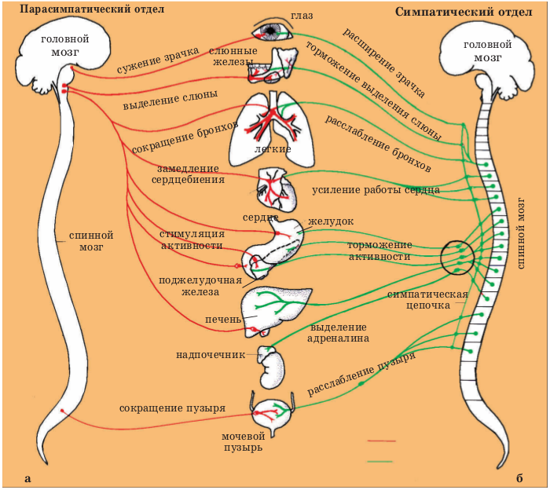

Slide 19
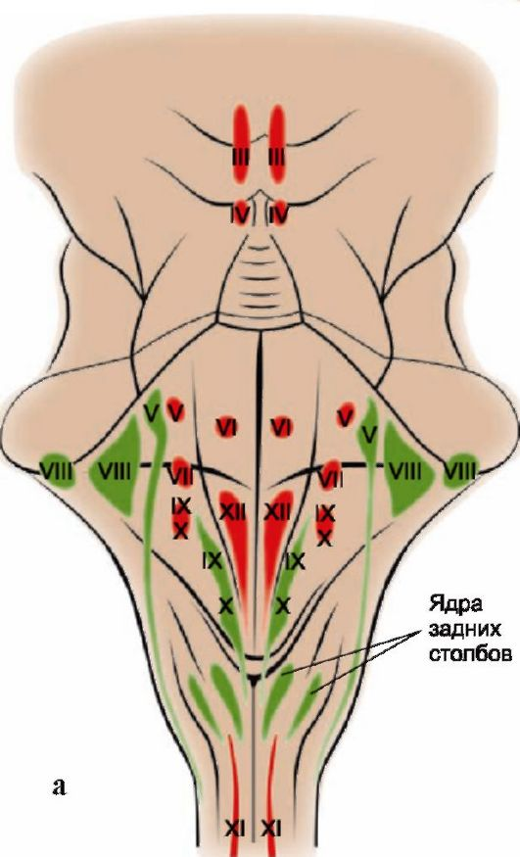
Центры парасимпатической иннервации
III пара ЧМН – nervus oculomotorius
VII пара ЧМН – nervus facialis
IX пара ЧМН – nervus glossopharyngeus
X пара ЧМН – nervus vagus

Slide 20
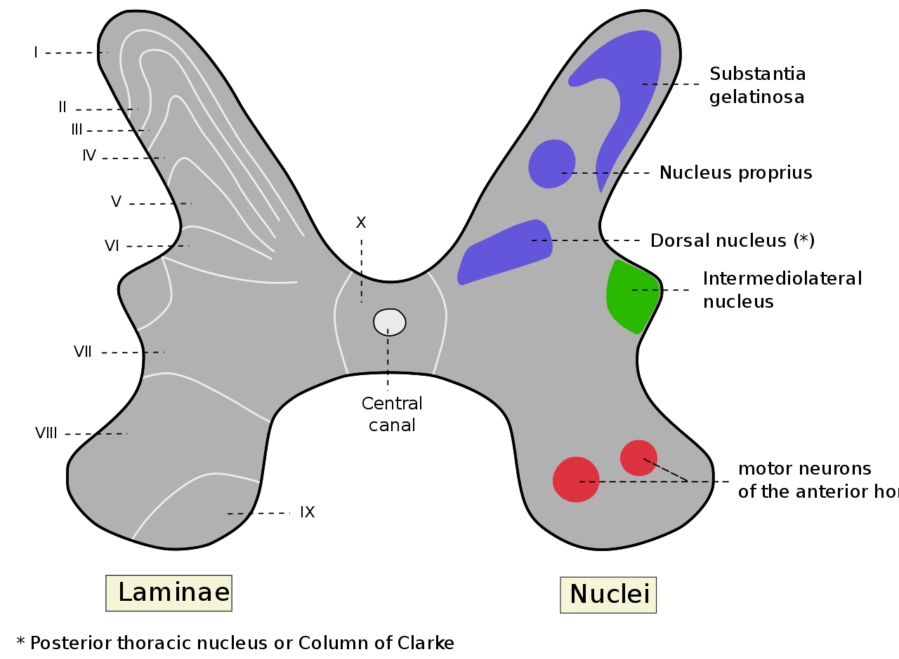
Центры симпатической иннервации
Боковые рога сегментов C₈, Th₁₋₁₂, L₁₋₃
(nucleus Intermediolateralis)

Slide 21
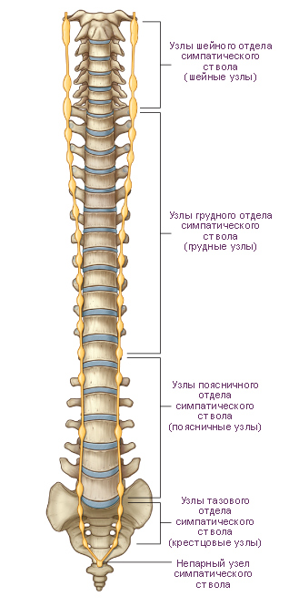
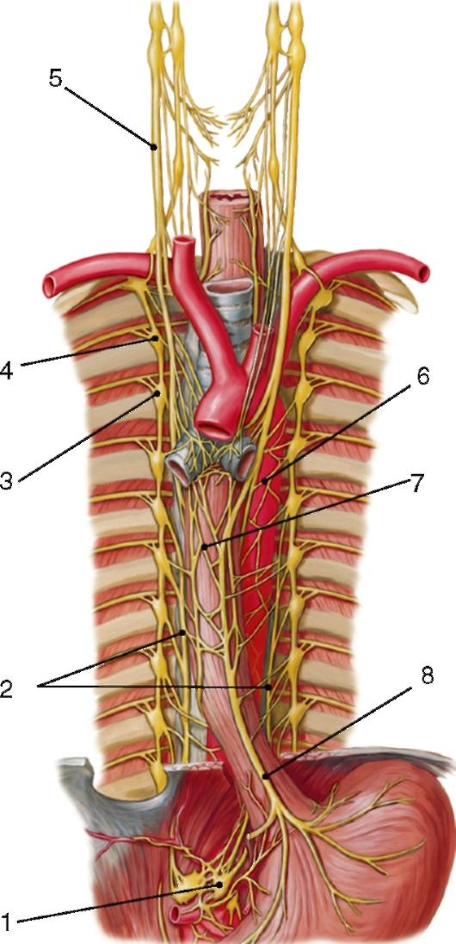
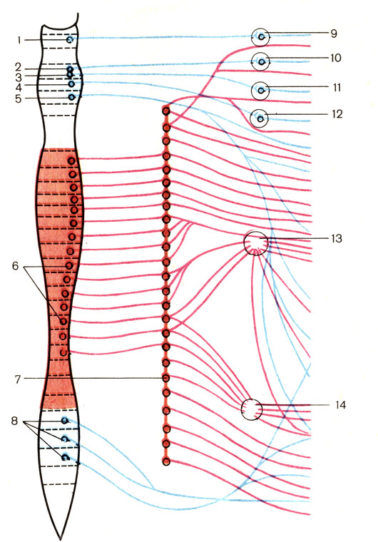
СИМПАТИЧЕСКИЙ СТВОЛ – ПЕРИФЕРИЧЕСКИЙ ОТДЕЛ СИМПАТИЧЕСКОЙ НЕРВНОЙ СИСТЕМЫ

Slide 22
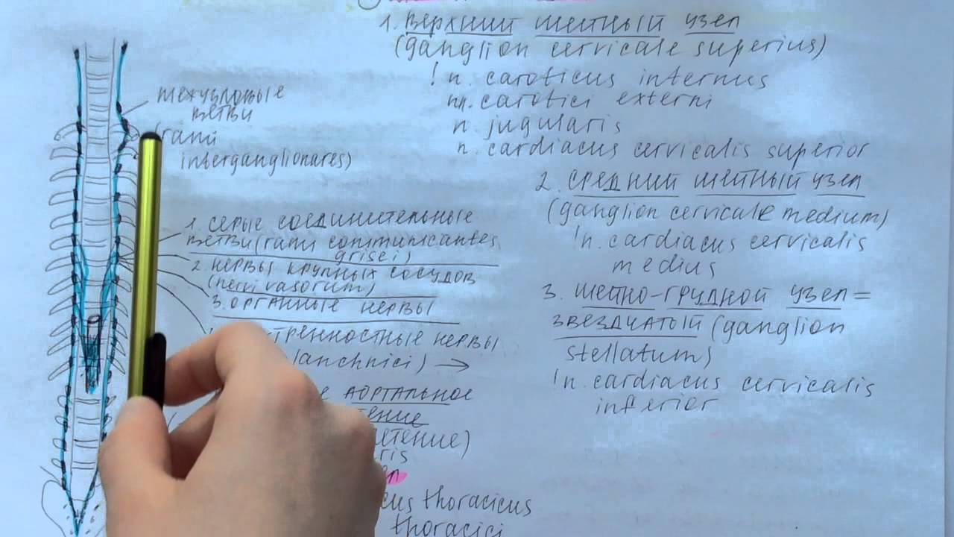

Slide 23
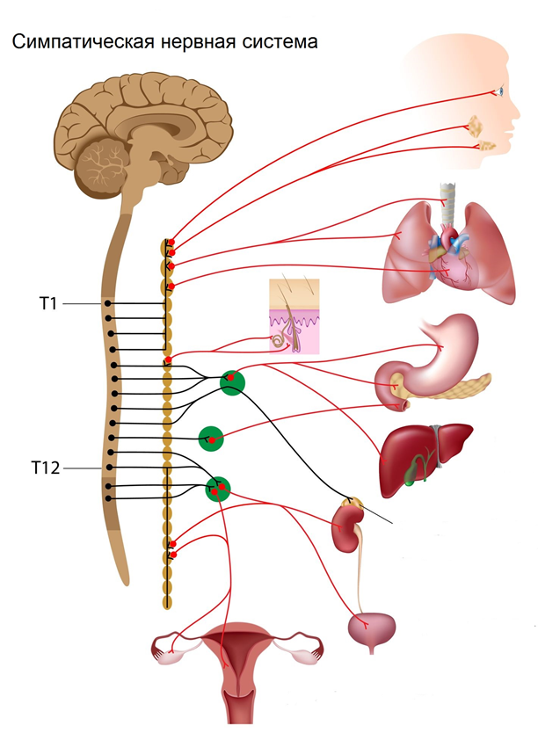
Периферический отдел симпатической и парасимпатической нервной системы
Парасимпатическая нервная система
При иннервации органов головы, шеи и грудной полости периферические симпатические нейроны располагаются
в узлах симпатического ствола (в узлах I-го порядка);
При иннервации органов брюшной и тазовой полостей симпатические нейроны располагаются
в узлах II-го порядка – чревном, верхнем или нижнем брыжеечном и подчревных узлах)
В узлах III-го - порядка (околоорганных, интрамуральных) располагаются периферические парасимпатические нейроны

Slide 24
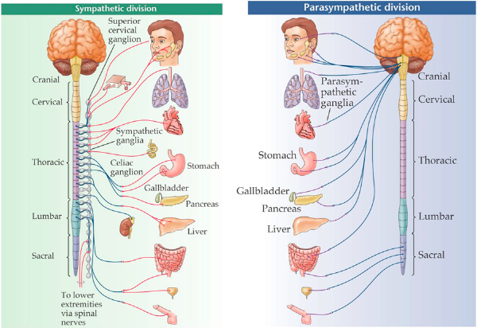
РАБОТА
С АУДИТОРИЕЙ
Какие функции выполняет парасимпати-ческая НС?

Slide 26
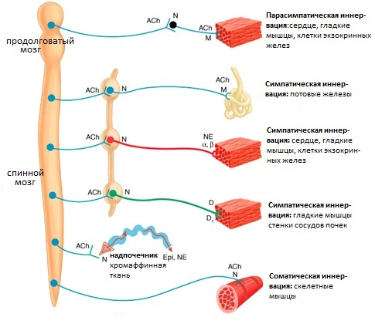
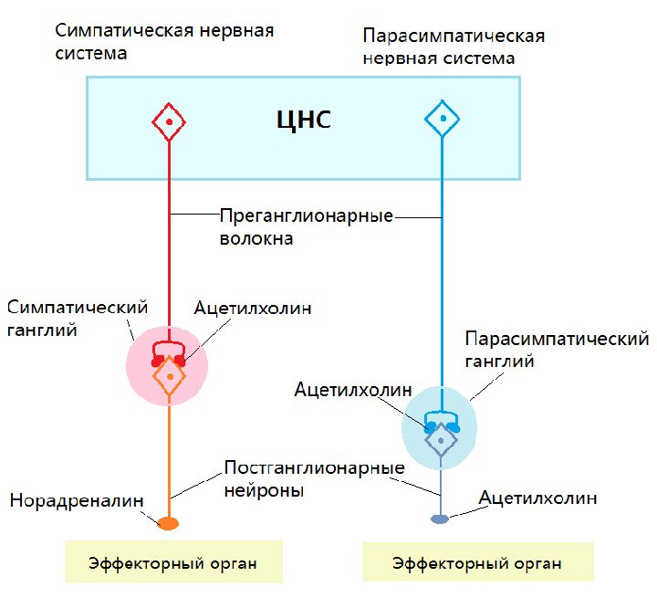

Slide 27
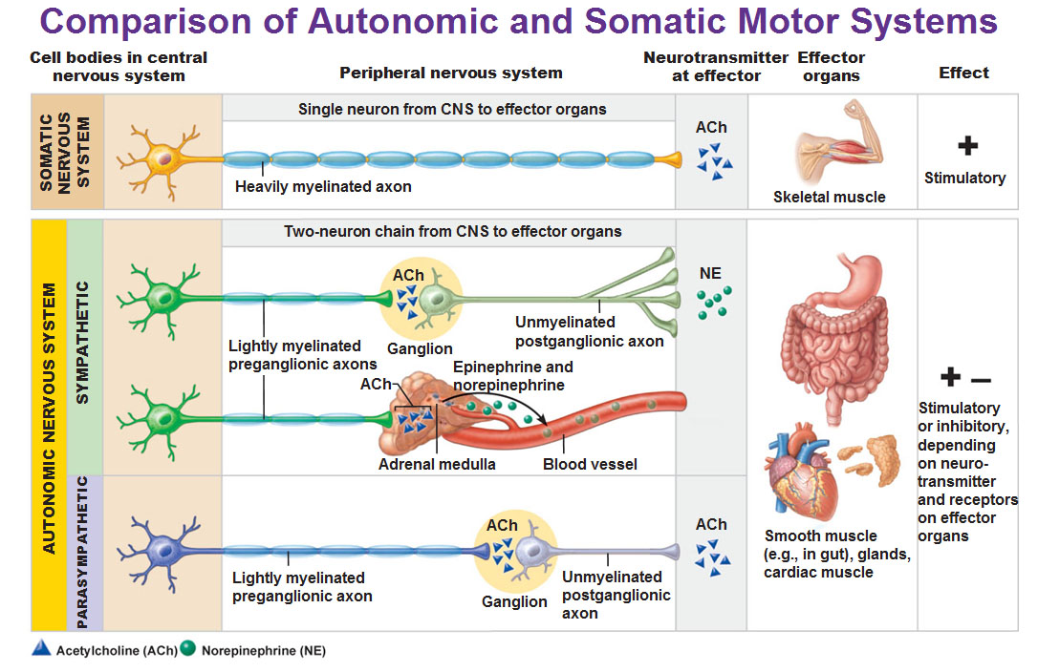

Slide 28
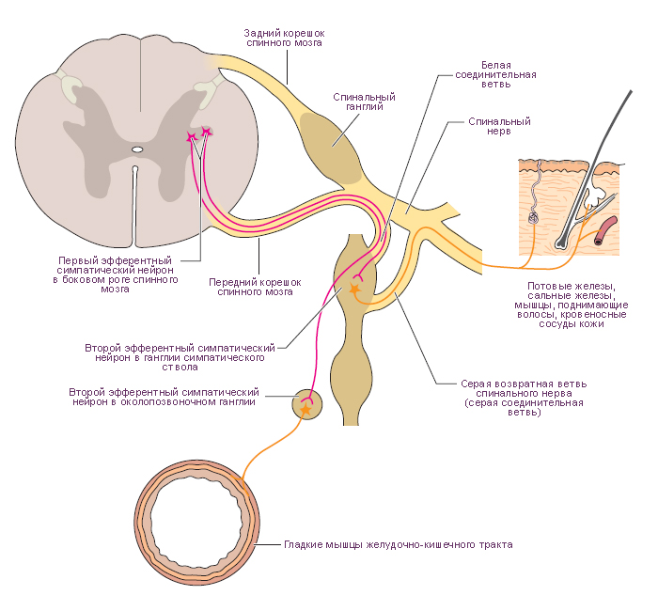
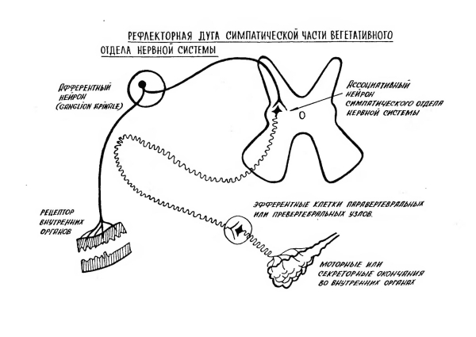
Схема рефлекторных дуг симпатической иннервации

Slide 29
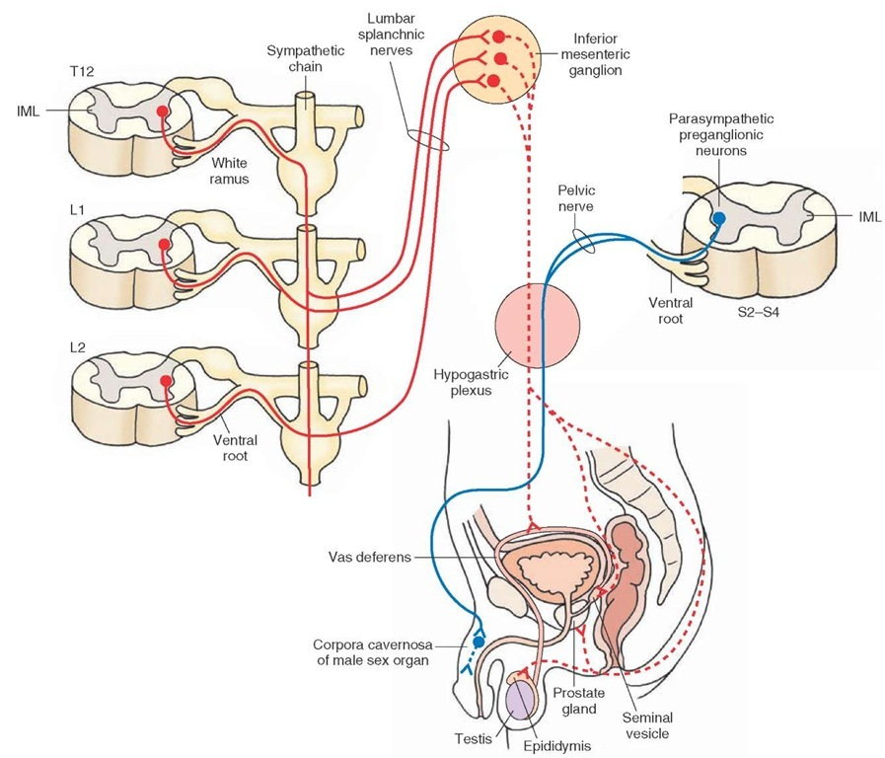
Схема рефлекторных дуг симпатической и парасимпатической
иннервации

Slide 30
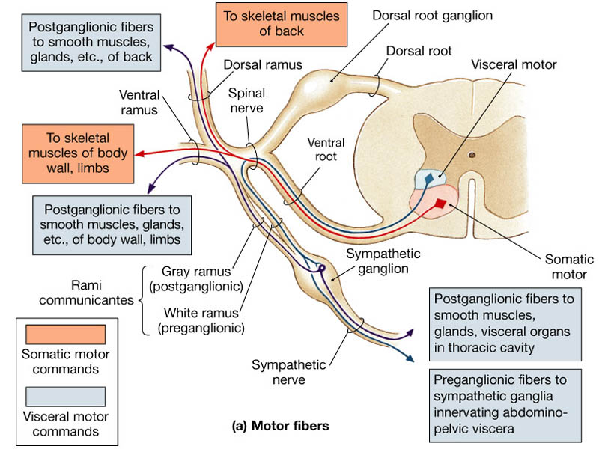
РАБОТА
С АУДИТОРИЕЙ

Slide 31
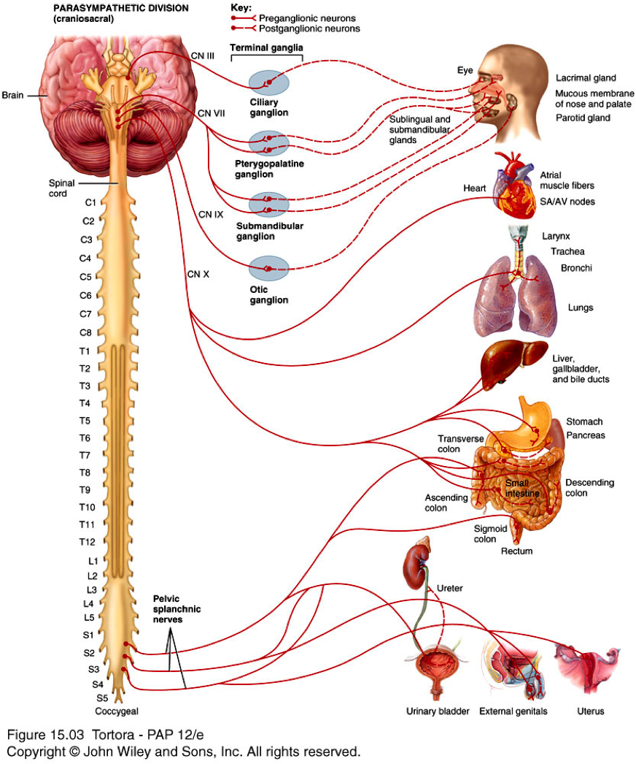
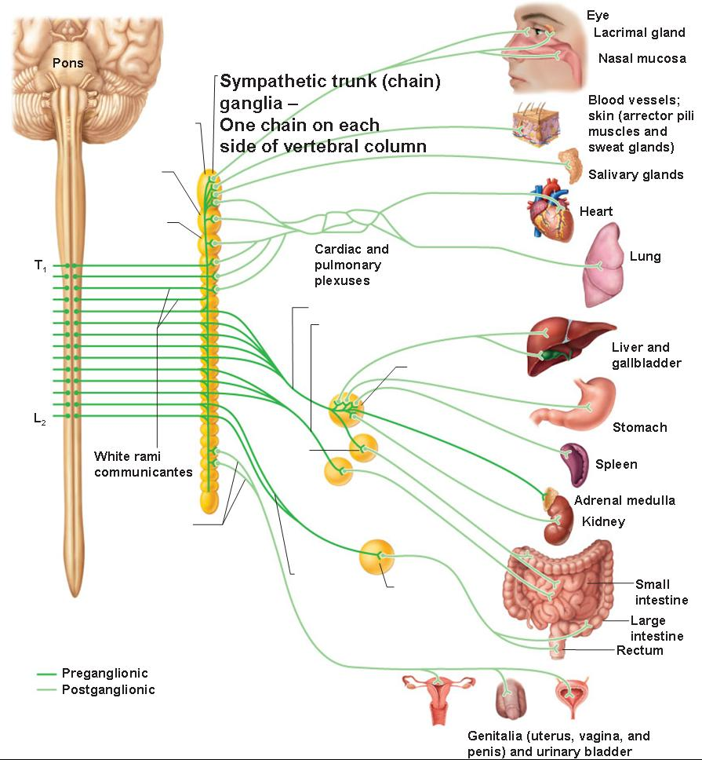

Slide 32
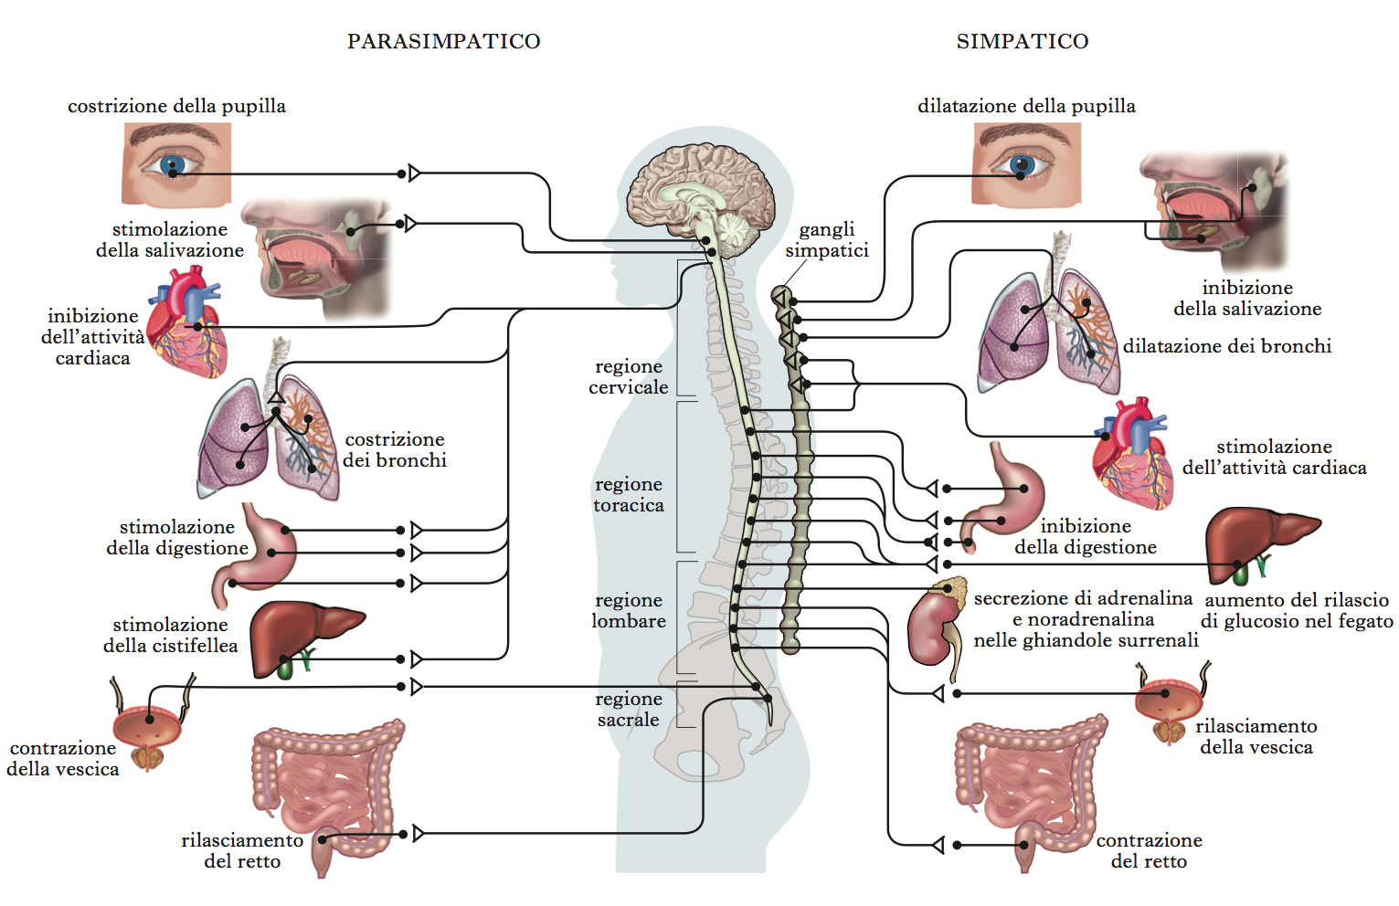

Slide 33
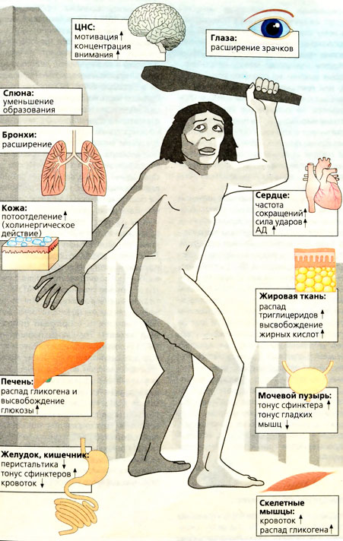
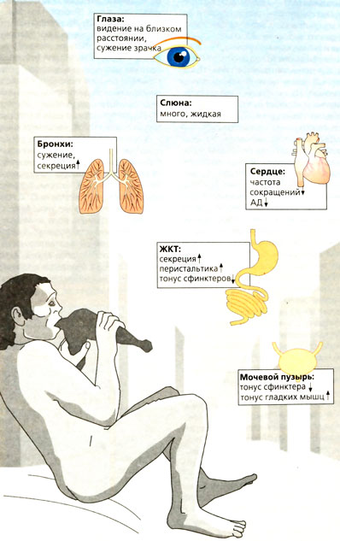
СИМПАТИЧЕСКАЯ
(стресс, борьба за выживание)
ПАРАСИМПАТИЧЕСКАЯ
(отдых, возврат сил)

Slide 34
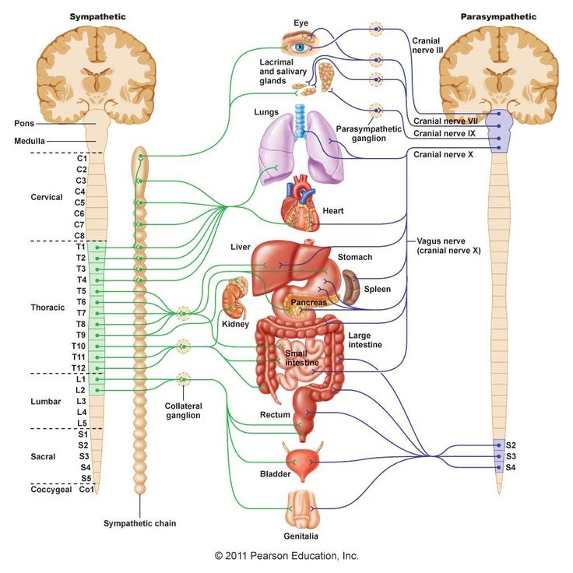
РАБОТА
С АУДИТОРИЕЙ

Slide 35
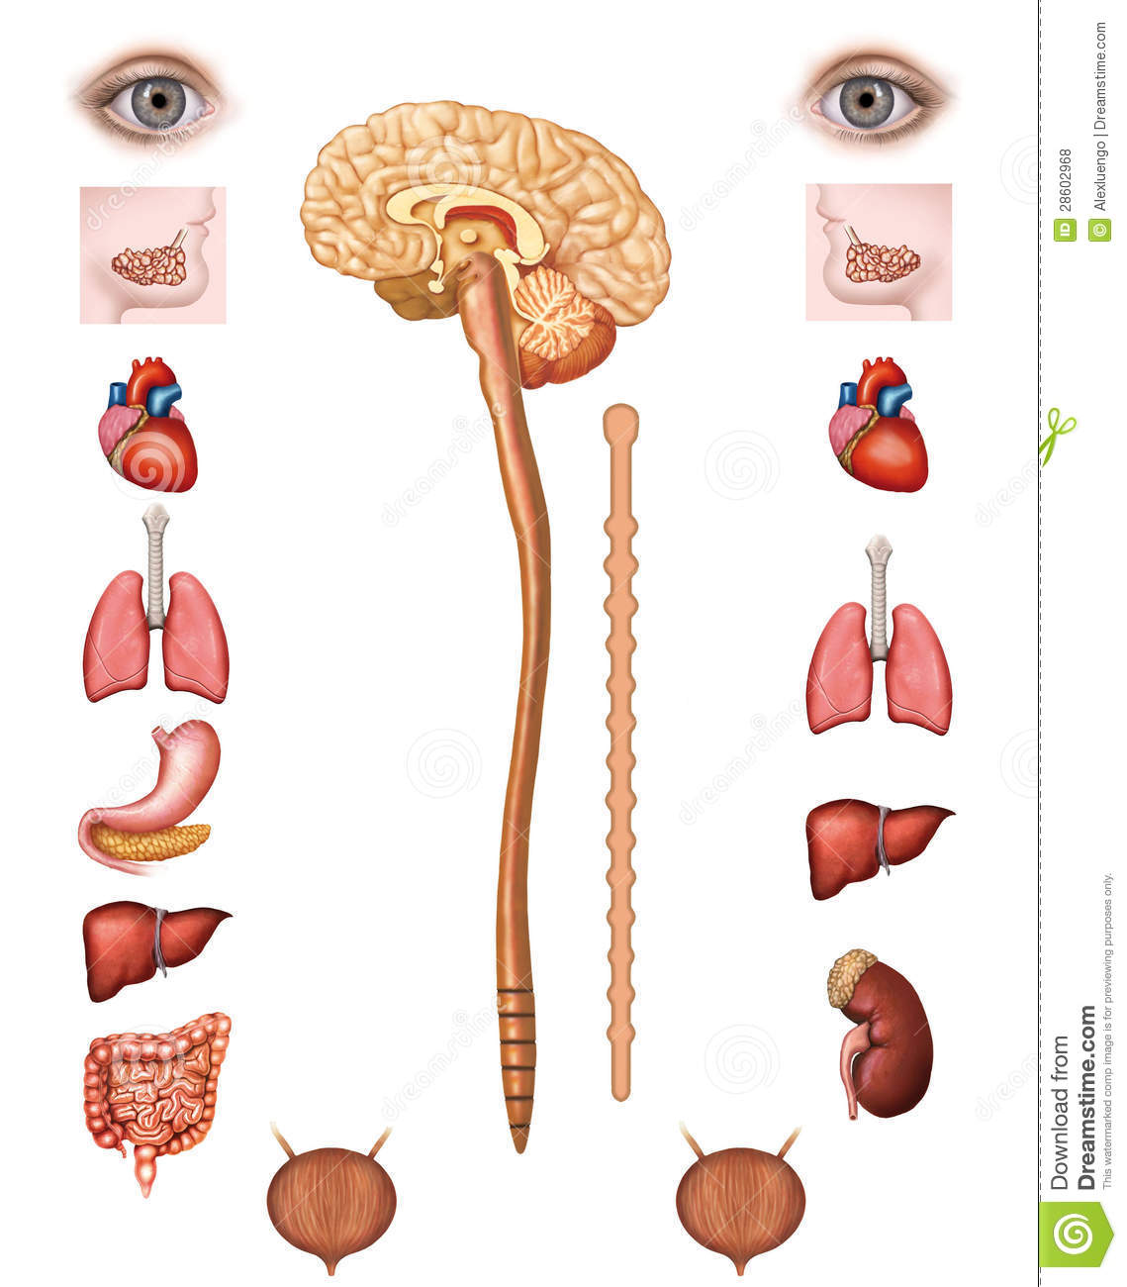
РАБОТА С АУДИТОРИЕЙ
Где располагаются центры парасимпатической нервной системы?
Назовите ядра (центры) III, VII, IX, X пар ЧМН?
Где располагаются центры
симпатической нервной системы?
4. Какие сегменты спинного мозга имеют боковые рога?
5. Назовите ядра (центры) в боковых рогах спинного мозга?
6. Чем представлен периферический отдел парасимпатической нервной системы?
7. Чем представлен периферический отдел симпатической нервной системы?

Slide 36
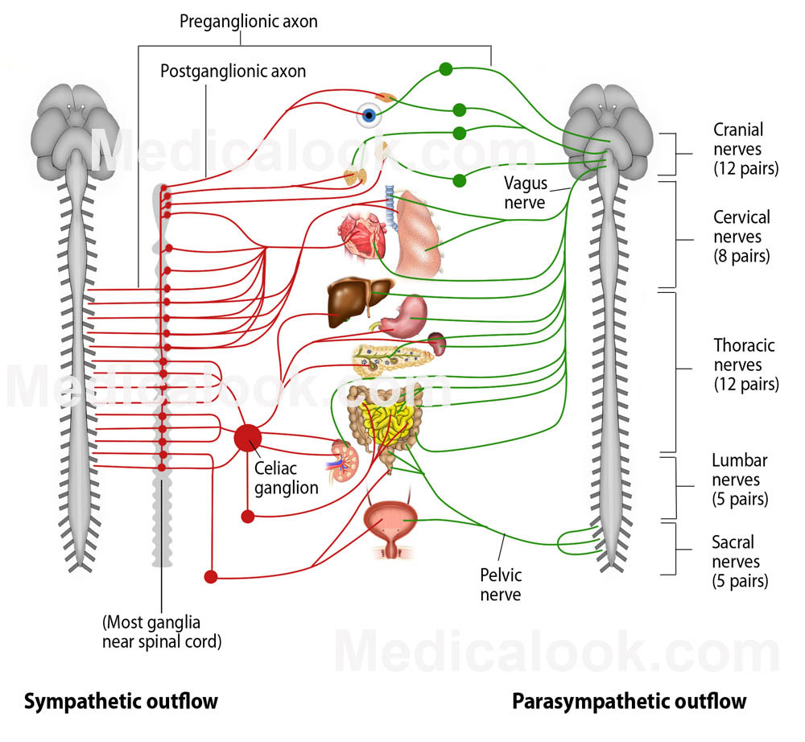
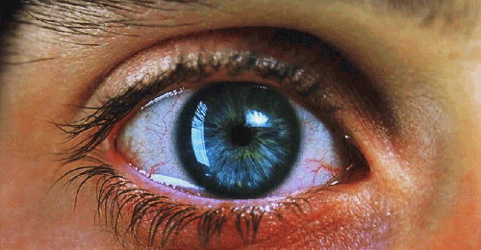
Проверяем себя!

Slide 37
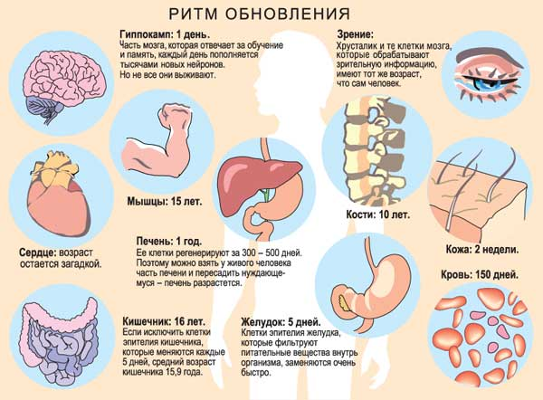

Slide 38
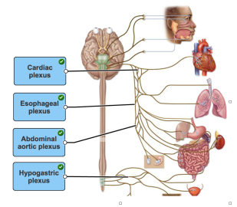
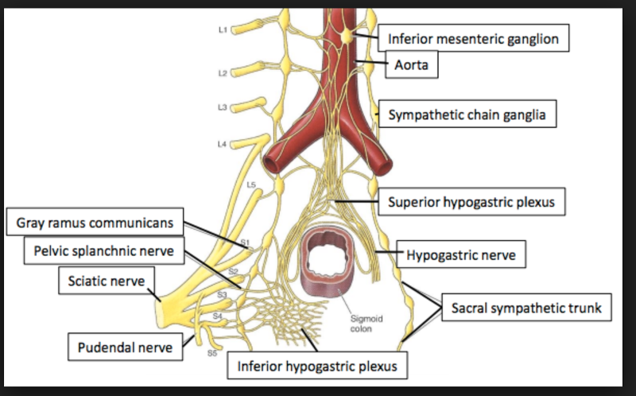

Slide 39
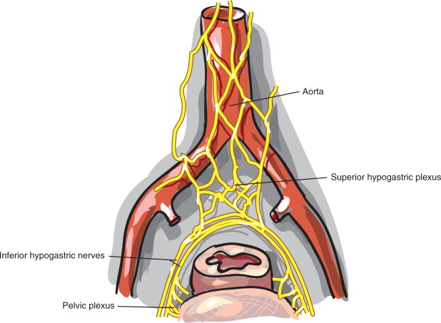
Брюшное аортальное сплетение,
верхнее и нижнее подчревное сплетение

Slide 41
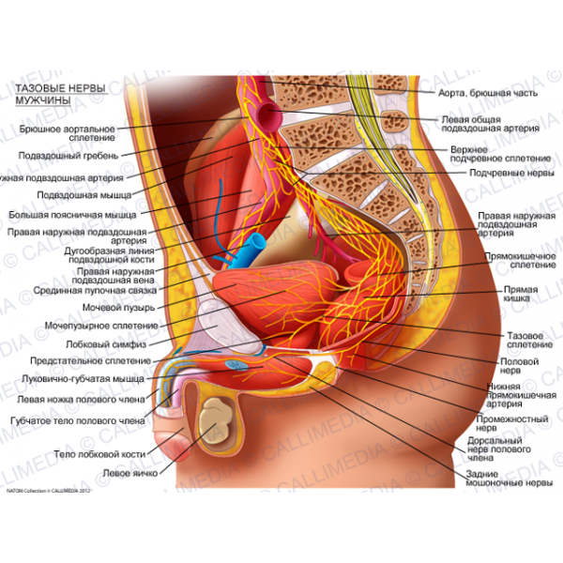
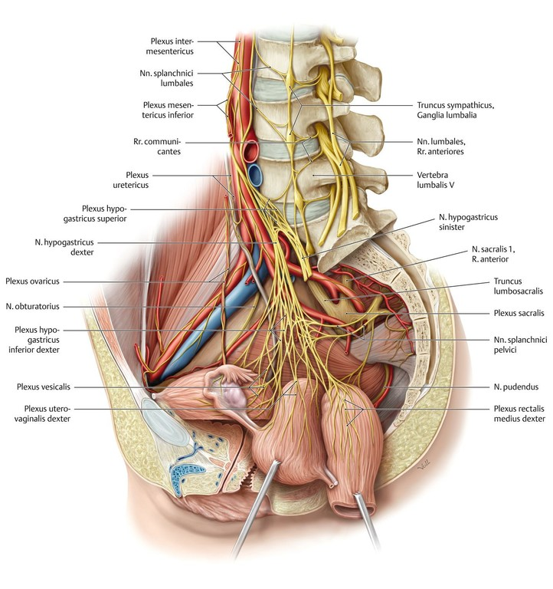
Вегетативные сплетения таза

Slide 42
ВНС осуществляет свою деятельность по принципу рефлексов;
Морфологической основой вегетативных рефлексов являются простые или сложные рефлекторные дуги симпатической или парасимпатической частей вегетативной нервной системы;
В вегетативной нервной системе выделяют третью – метасимпатическую часть (обширные нервные сплетения и микроскопические узлы в
стенках внутренних органов).
ВЫВОДЫ

Slide 43
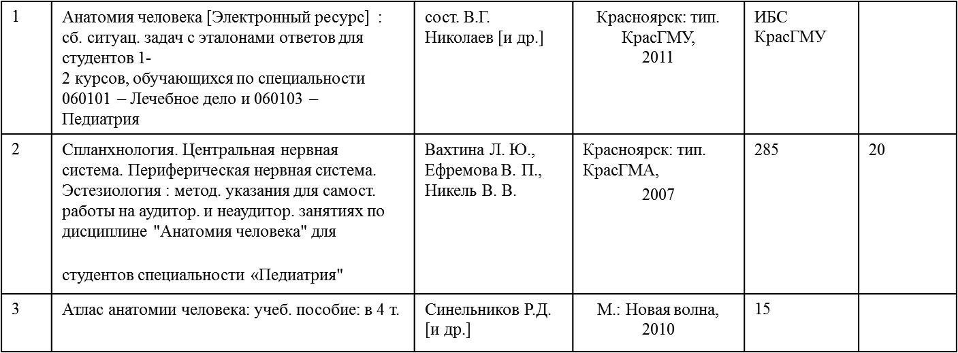
Основная литература
Дополнительная литература

Slide 44
БЛАГОДАРЮ ВАС!

